Slide 1
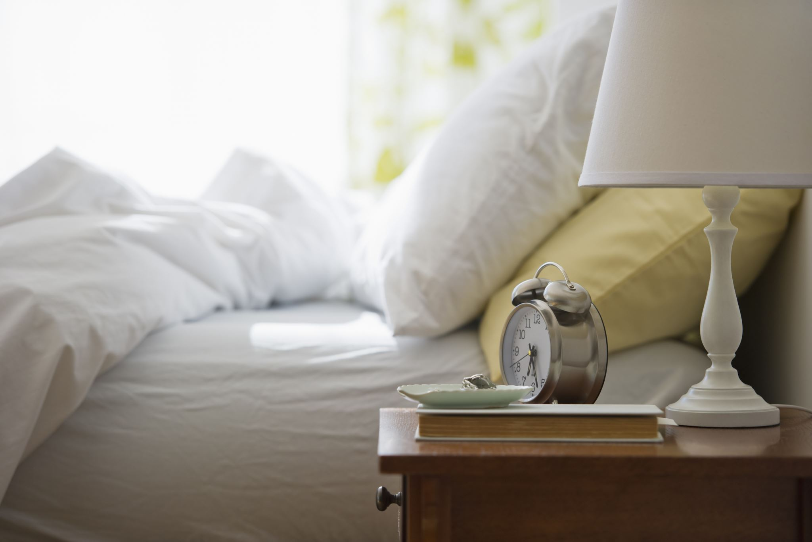
Sein Zimmer, Ihr Zimmer

Slide 3
Der Tisch

Slide 4
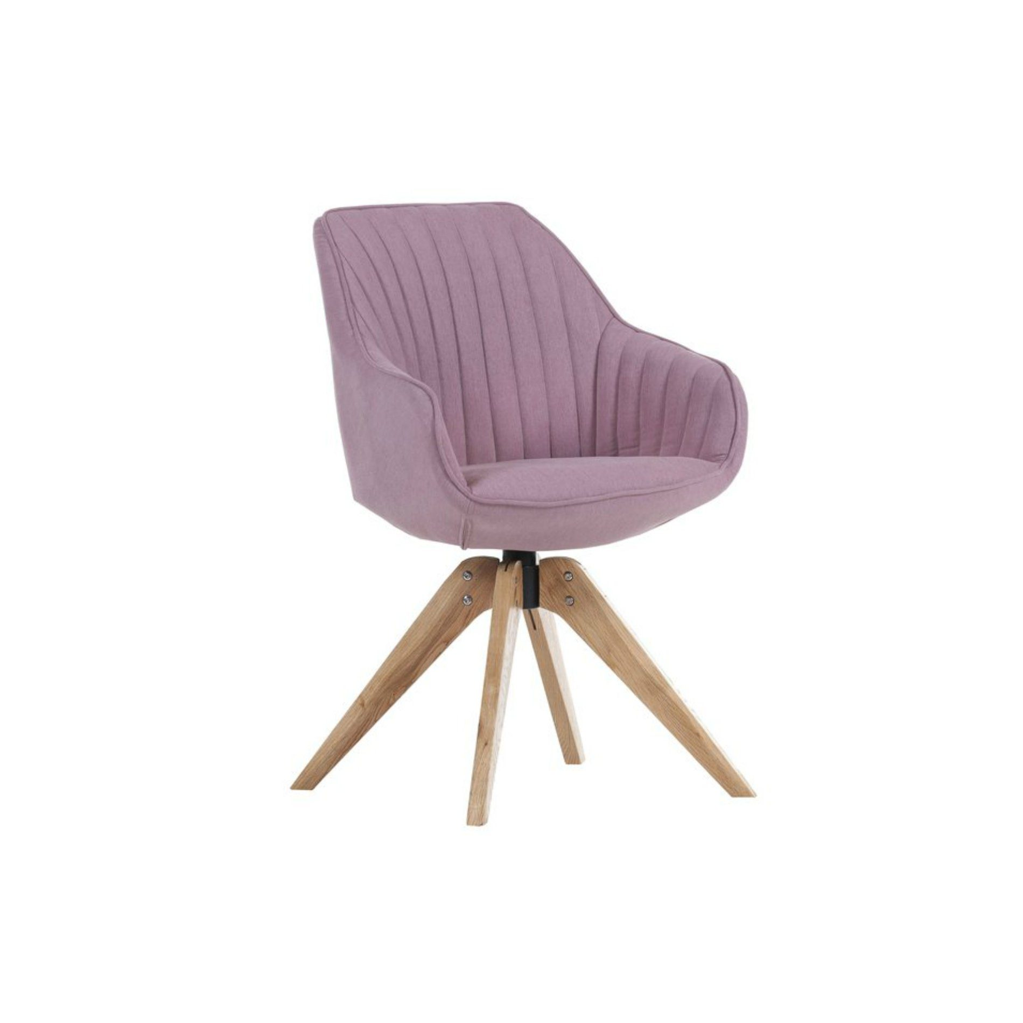
Der Stuhl

Slide 5
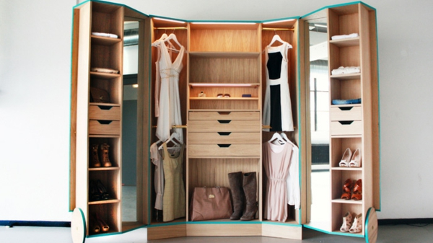
Der Schrank

Slide 6
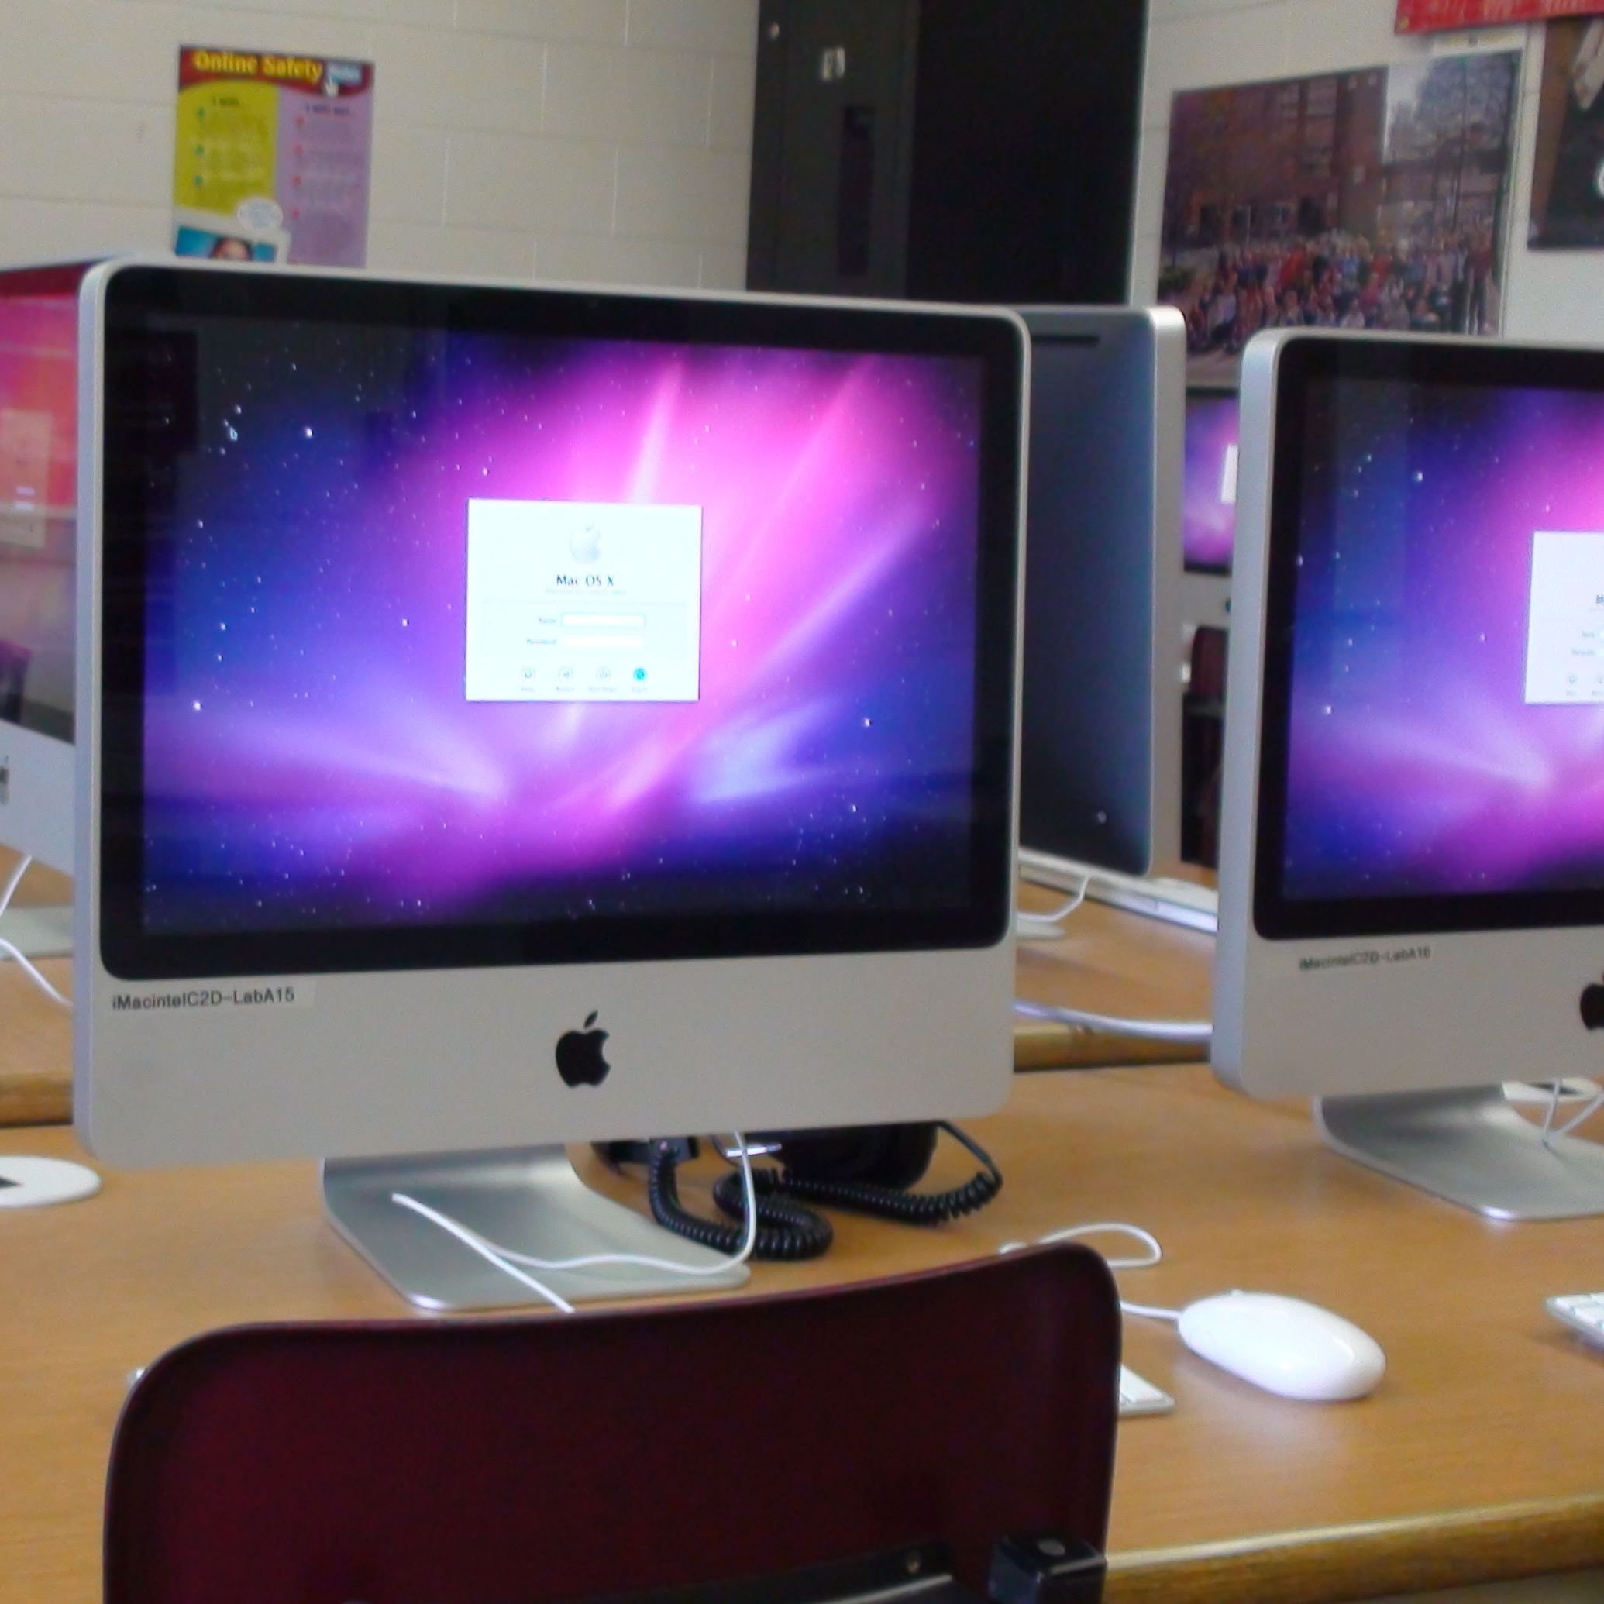
Der Computer

Slide 7
Die Lampe

Slide 8
Das Bett

Slide 9
Das Bild

Slide 10
Das Regal

